Slide 1
Fizika
10-sinf
Mavzu:
Garmonik tebranishlar.
O‘qituvchi:
Toshkent shahar Uchtepa tumani 287-maktab fizika fani o‘qituvchisi
Xodjayeva Maxtuma Ziyatovna.

Slide 5
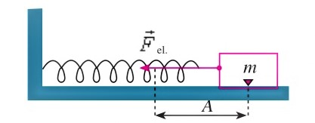
Jismlarning tebranma harakati
Muvozanat vaziyati atrofida goh u tomonga, goh bu tomonga davriy takrorlanuvchi harakat tebranma harakat deyiladi. Muvozanat vaziyatidan uzoqlashish masofasi siljish (x) deyiladi. Muvozanat vaziyatidan eng katta uzoqlashish masofasiga tebranish amplitudasi deyiladi.
$F_{el}=−kA$

Slide 7
Garmonik tebranishlar
Vaqt davomida parametrlari sinus yoki kosinuslar qonuni bo‘yicha o‘zgaradigan tebranishlar garmonik tebranishlar deyiladi.
$x=A\sin{(}ω_{0}t+φ_{o}$)
Bu yerda: $ω_{0}−$siklik chastota, $φ_{0}−$boshlang‘ich faza, ($ω_{0}t+$ $φ_{0}$)$− t$ vaqt o‘tgandan keyingi fazasi.
$\sin{α=\cos{(α−\frac{π}{2}}}$) dan $x=A\cos{(}$ $ω_{0}t+φ_{o}−\frac{π}{2}$)

Slide 8
Tebranishlar davri va chastotasi.
a) Tebranishlar davri $T−$ bir marta to‘liq tebranish uchun ketgan vaqt:
$T=\frac{t}{N}$ $\left[T\right]=1 s$
b) Tebranish chastotasi $ν−$1 sekundda ro‘y beradigan tebranishlar soni:
$ν=\frac{N}{t}$ $\left[ν\right]=s^{−1}=Hz$
c) Siklik chastota $ω−2π$ sekunddagi tebranishlar soni:
$ω=\frac{2π}{T}=2πν$
$x=A\sin{(ω_{0}}t+φ_{0}$)$=A\sin{(\frac{2π}{T}}t+φ_{0}$)$=A\sin{(2πνt+φ_{0}}$)

Slide 9
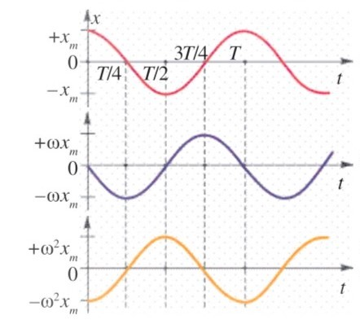
Tebranishlar grafigi
$x=A\sin{(ωt+φ_{0}}$ )
$θ=Aω\cos{(ωt+φ_{0}}$)
$a=−Aω^{2}\sin{(ωt+φ_{0}}$)

Slide 11
5-mashq 2-masala
Tebranma harakat tenglamasi $x=0,06\cos{100πt}$ ko‘rinishda berilgan. Tebranma harakat amplitudasi, chastotasi va davrini toping.

Slide 12
Berilgan: Formulasi va yechimi:
$x=0,06\cos{100πt}$ $x=A\cos{(ωt+φ_{0})}$
Topish kerak: $φ_{0}=0$
$A−?$ $ν−?$ $T−?$ $A=0,06 m=6 cm$
$ω=100π$ $ω=2πν$
$ν=\frac{ω}{2π}=\frac{100π}{2π}=50 Hz$
$T=\frac{1}{ν}=\frac{1}{50 Hz}=0,02 s=20 ms$
Javob: $A=6 cm; ν=50 Hz; T=20 ms.$

Slide 13
Mustaqil bajarish uchun topshiriqlar
1. Mavzuni o‘qish va mazuga oid savollarga javob yozish. (81-bet)

